Slide 1
Sistema de Inducción
Para Docentes Principiantes
Centro de Perfeccionamiento,
Experimentación e Investigaciones Pedagógicas
Ministerio de Educación.
Fernando Saavedra Galleguillos
Mentor Acreditado

Slide 2
Ley 20.903
Ley 20.903 (2016)
CPEIP
Crea el Sistema de Desarrollo Profesional Docente
Organismo central en la implementación del SDPD
El Sistema de Desarrollo Docente consolida el rol de la profesión docente como clave para asegurar el aprendizaje de todos los estudiantes.

Slide 3
Objetivos de la Ley 20.903
Crea el Sistema de Desarrollo Profesional Docente, y define las bases de una política pública que potencia, orienta y regula el desarrollo de docentes y educadores, con instrumentos de evaluación, formación, acompañamiento y reconocimiento profesional como elementos centrales de un sistema educativo de calidad.
Objetivo
General
1 Promover la calidad de la formación inicial de profesores
Objetivos
Específicos
2 Fortalecer la profesionalidad docente
3 Acompañar a los docentes a lo largo de toda su trayectoria
4 Generar un modelo de formación en servicio vinculado al territorio
5 Fomentar la colaboración en el sistema y el aprendizaje entre docentes

Slide 4
Inducción:
Lo que aprenden los docentes en sus primeros años de ejercicio es clave para su futuro desempeño profesional. Para apoyarles en esta etapa trascendental, el Ministerio de Educación cuenta con el Programa de Inducción y Mentorías, el cual busca potenciar a los docentes en sus primeros años y apoyar su inserción en las comunidades educativas. Tiene un carácter formativo y no probatorio.
Inducción
Y Mentoría
Mentoría:
Las mentorías son la estrategia principal del sistema de inducción. Consisten en el acompañamiento que realizan profesores experimentados, con formación específica para ejercer como mentores, a los docentes principiantes durante el primer o segundo año de ejercicio (siempre que no hayan participado previamente de una mentoría). Este proceso se desarrolla entre profesores que realizan trabajo en aula.

Slide 5
Objetivos:
Fortalecer capacidades profesionales de los docentes, acompañándolos en la inmersión al ejercicio profesional por medio de un proceso de acompañamiento en su establecimiento.
Identificar y apoyar capacidades profesionales de los docentes destacados (potenciales mentores), a fin de mejorar la conducción y desarrollo de los procesos de enseñanza a partir del trabajo colaborativo en la escuela.
Apoyar a los establecimientos escolares a través de un sistema que apoye la retención en los primeros años de ejercicio, promueva el desarrollo profesional de principiantes y mentores, y genere espacios de colaboración profesional.
Inducción y mentoría
Componente 1:
Formación de mentores
Componente 2:
Inducción y mentoría para docentes principiantes

Slide 6
Actores del proceso
de inducción y mentoría
DOCENTE
mentor(a)
DOCENTE
principiante
Docente de aula que cuenta con una formación idónea para conducir el proceso de inducción al inicio del ejercicio profesional de los docentes principiantes y para promover el desarrollo profesional que fomente el trabajo colaborativo y retroalimentación pedagógica.
Es el docente de aula que cuenta con un título profesional de profesor(a) o educador(a) y que no haya ejercido la función docente o la haya desempeñado por un año o menos, y siempre que no haya participado del Sistema de inducción.

Slide 7
Aspectos
Generales de la
Mentoría
Busca facilitar la inserción del docente principiante en la comunidad educativa y apoyar su desarrollo profesional.
Tiene carácter formativo.
Se realiza en horario alterno al horario laboral.
Proyecto Financiado por el MINEDUC

Slide 8
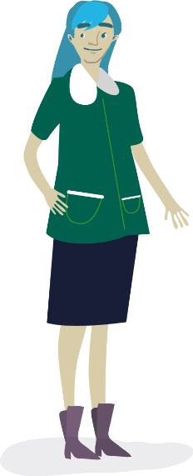
Afianzar su identidad profesional y capacidades reflexivas
Promover la retroalimentación pedagógica
Objetivos de la mentoría respecto del docente principiante
Apoyarle en su inmersión al ejercicio profesional
Potenciar las competencias profesionales para el mejor desempeño
Que desarrolle redes de trabajo colaborativo en su comunidad escolar
Que se vincule con el establecimiento, los sistemas locales de educación y otras comunidades docentes

Slide 9
Beneficios del Sistema de Inducción y Mentoría
para el establecimiento educacional
Apoya la inserción profesional del docente principiante: vincula la formación universitaria con el desarrollo profesional, reduce tiempo de adaptación, apoya la retención.
Apoya la inserción en la comunidad educativa y la apropiación del Proyecto Educativo Institucional y el Plan de Mejoramiento Educativo.
Facilita el desarrollo de capacidades profesionales para la mejora educativa.
Directivos y sostenedores pueden incidir en el plan de inducción, de modo de hacerlo más provechoso para el cumplimiento de los objetivos institucionales.
El Ministerio dispone mentores especialmente formados para guiar los procesos de inducción.

Slide 10
Mentores, principiantes y establecimientos que implementen sus propios planes deben firmar convenio con el MINEDUC.
Mentor debe diseñar, ejecutar y evaluar Plan de Mentoría, en acuerdo con el equipo directivo.
Se debe cumplir Plan de Mentoría de diez meses. Mentor debe mantener comunicación y trabajo colaborativo con directivos y el CPEIP.
Mentores deben entregar informes sobre el proceso al establecimiento educacional del docente principiante.
Mentores deben participar en actividades convocadas por CPEIP.
Condiciones
Para el desarrollo
del proceso de
Inducción
y mentoría

Slide 11
El proceso tiene una duración de 10 meses.
Se destinarán aproximadamente 4 a 6 horas semanales al proceso de inducción en modalidades presencial y remoto (Sincrónica y Asincrónica)
Por el tiempo destinado a este proceso el o la docente principiante recibirán una asignación, la cual es transferida por el Ministerio de Educación.
CPEIP pone a disposición la plataforma E-MINEDUC, especialmente el espacio diseñado para que los y las docentes principiantes y docentes mentores/as mantengan reuniones semanales en formato virtual, interactuando a través de herramientas de comunicación en tiempo real como chat o videoconferencias, entre otros.
Cómo funcionan
Las mentorías

Slide 12
Requisitos
DOCENTE
Principiante
Requisitos del docente principiante para optar al proceso de inducción
y mentoría
Título profesional de profesor(a) o educador(a).
Desempeñarse en establecimiento educacional que haya ingresado al Sistema Desarrollo Docente.
Estar contratado por una jornada laboral semanal máxima de 38 horas por el periodo en que se desarrolle el proceso de inducción.
Ejercer la función docente.
Encontrarse en su primer año de ejercicio profesional docente cuando se realice el proceso de acompañamiento.

Slide 13
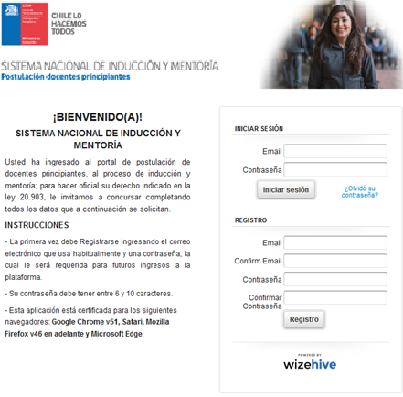
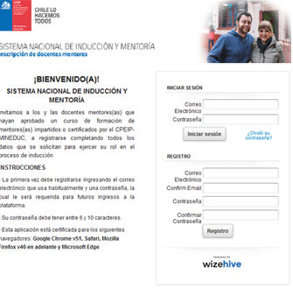
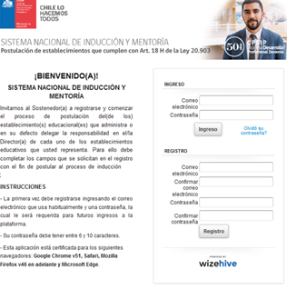
¿Dónde postular?
Para optar a este beneficio, se debe postular voluntariamente, acción que se realiza en tres portales distintos que se disponen en www.cpeip.cl
Link directo: https://cpeip.cl/mentorias-convocatoria-2021/
Portal de postulación docente principiante
Portal de postulación
Docente mentor/a
Portal establecimientos facultados para implementar planes propios

Slide 14
Distribución de los 1.364 docentes mentores/as a nivel nacional

Slide 15
www.cpeip.cl

